Slide 1
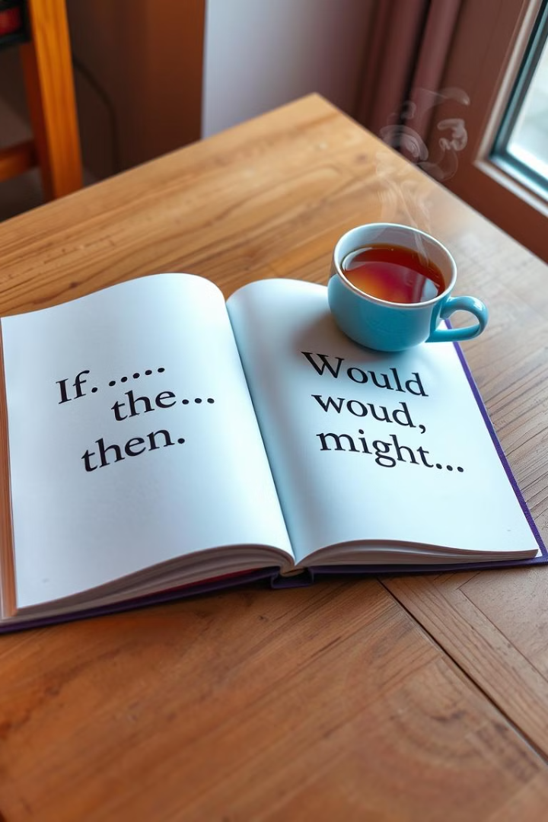
Условные предложения в английском языке: Полное руководство
Данная презентация охватывает все типы условных предложений в английском языке. Она предназначена для учащихся от начинающего до среднего уровня.
МБОУ СОШ с.Владимиро-Александровское
Левойшина А.Н.

Slide 2

Все типы условных предложений состоят из двух частей: 1) главной части; 2)придаточной (условной) части.
Придаточная часть выражает условие и содержит слова:
If - если
When - когда
Unless - если не
Придаточная часть выражает условие и содержит слова:
If - если
When - когда
Unless - если не

Slide 3
Zero conditional
Общие истины
Нулевой тип условных предложений используется для выражения общих истин и научных фактов.
Формула: If + Present Simple, Present Simple.
Пример 1:
Пример 2:
If you heat ice, it melts. (Если вы нагреете лед, он тает.)
If you don't water plants, they die. (Если не поливать растения, они умирают.)

Slide 4
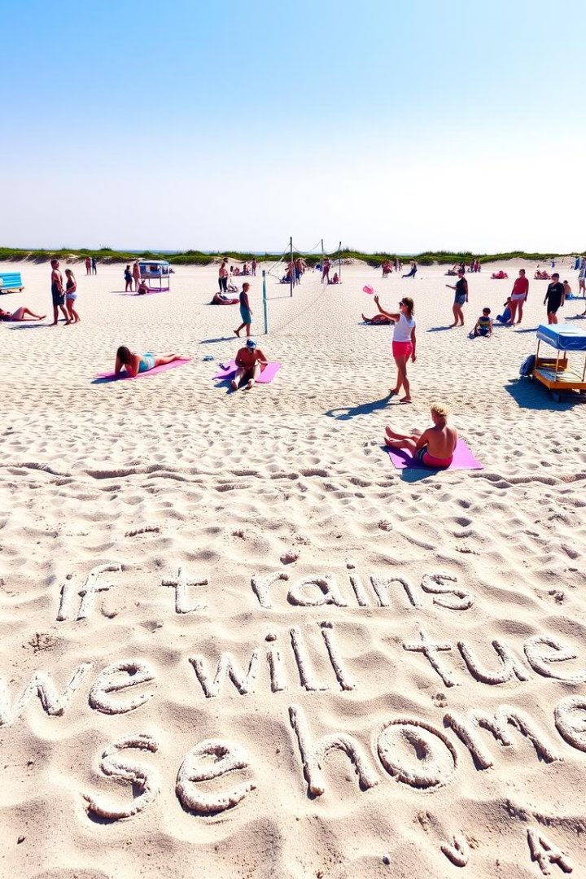
1st
Conditional
Вероятные ситуации
Первый тип условных предложений используется для выражения вероятных ситуаций в будущем.
Формула: If + Present Simple, Will + Infinitive.
Пример 1
If it rains tomorrow, I will stay home. (Если завтра пойдет дождь, я останусь дома.)
Пример 2
If you study hard, you will pass the exam. (Если ты будешь усердно учиться, ты сдашь экзамен.)

Slide 5
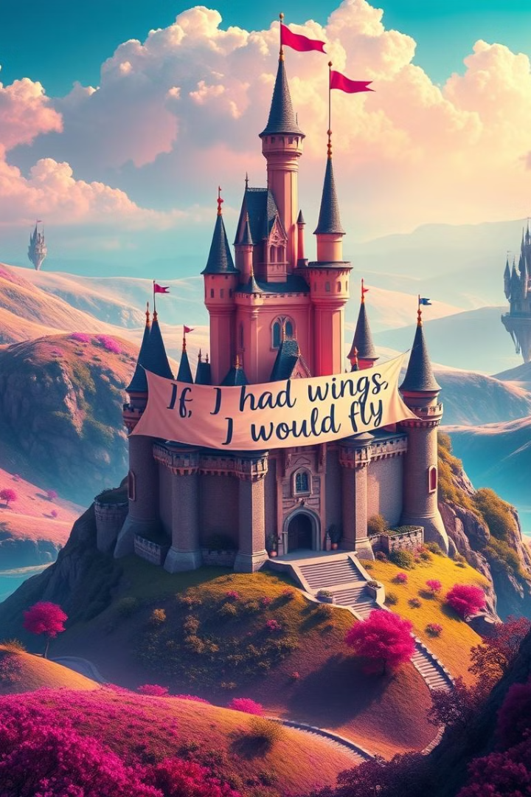
2^{d} Conditional
Нереальные ситуации
Второй тип условных предложений используется для выражения нереальных или маловероятных ситуаций.
Формула: If + Past Simple, Would + Infinitive.
Пример 1
If I won the lottery, I would travel the world. (Если бы я выиграл в лотерею, я бы путешествовал по миру.)
Пример 2
If I were you, I wouldn't do that. (На твоем месте я бы этого не делал.)

Slide 6
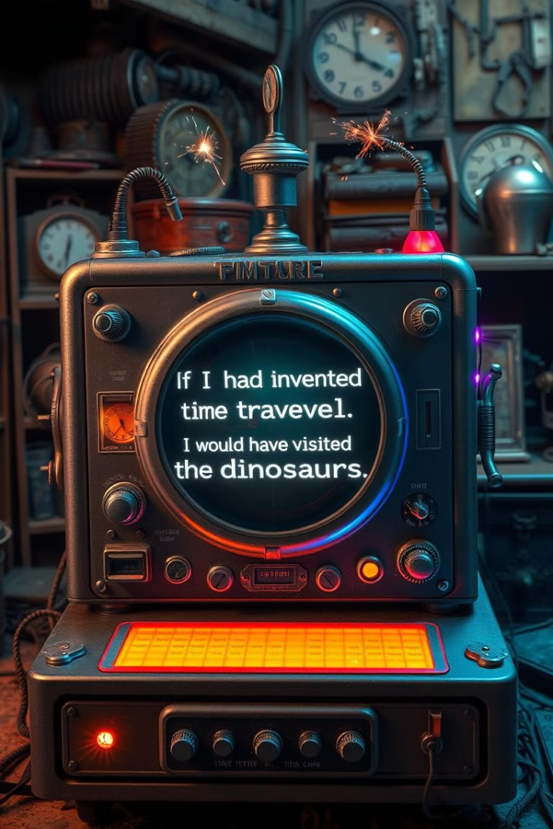


3^{d} Conditional Нереальные ситуации в прошлом
Третий тип условных предложений используется для выражения нереальных ситуаций в прошлом.
Формула: If + Past Perfect, Would Have + Past Participle.
Пример 1
Пример 2
If I had studied harder, I would have passed the exam. (Если бы я учился усерднее, я бы сдал экзамен.)
If I hadn't missed the bus, I wouldn't have been late. (Если бы я не опоздал на автобус, я бы не опоздал.)

Slide 7

Mixed Conditionals Смешанные типы условных предложений
Смешанные типы сочетают разные части условных предложений для выражения сложных и нереальных ситуаций.
1
Пример 1
If I had listened to my parents, I would be a doctor now. (Если бы я послушал родителей, я был бы врачом сейчас.)
2
Пример 2
If I were rich, I would have bought that car yesterday. (Если бы я был богат, я бы купил эту машину вчера.)

Slide 8
Zero conditional
If you (to love) nature, you never (to throw) litter outdoors.
If I (to get up) late, I usually (to have) a headache.
If you (not to eat) long, you (to get) weak.
If you (to boil) ice, it (to melt) and (to turn) into water.
When you (to speak), your vocal chords (to vibrate).
When a storm (to begin), people (to shelter) in their homes.

Slide 9
1st
Conditional
If we (to walk) to the park, we (to feed) some birds there.
If they (to go) to the disco, they (to listen) to loud music.
If I (to go) to the theatre, I (to watch) an interesting play.
If you (to study) hard, you (to pass) this exam.
If you (to wear) these trousers, you (to look) a bit strange.
If you (to play) this composition, your guests (be pleased).
If David (to forget) his umbrella, I (to give) him mine.
If the sun (to shine) all day, we (to go) to the beach.
If he (to have) a temperature, he (to see) the doctor.

Slide 10
2^{d} Conditional
If I (to see) Mary, I would (to be) really glad to meet her.
If Rachael (to be) rich, she (to study) at a foreign college.
If it (to snow) now, it (to be) really difficult to get to the country for us.
If somebody (to rob) your house, what (to do) you?
If I ever (to get) married, I (to do) it only of love.
If I (to have) enough money, I (buy) a country cottage.

Slide 11
3^{d} Conditional
If he (to study) harder, he (to pass) his test better then.
If we (to begin) the work earlier, we (to have) more time.
Lena (to buy) the milk if she (forget) about it.
They (not to get) into that accident if Jim (not to drive so fast).
The dogs(to get out) if the door (to be) locked.
If Jenny (to ask) me about the matter, I (to answer) all her questions.
I (to call) the police if I (to see) those robbers again.

Slide 12
Name the type of conditional sentences
If I were you, I would tell him about their plan.
If he had come yesterday, we would have met him.
If this story were not interesting, I wouldn't read it!
If we had come a minute later, we would not have seen the matter.
If it rains hard for a long time, water runs along the streets.
If I have some free time, I will call on you.

